Slide 1
小聚會 #1
2019/08/25 by Jason

Slide 2
Visual Studio工具
初階

Slide 3
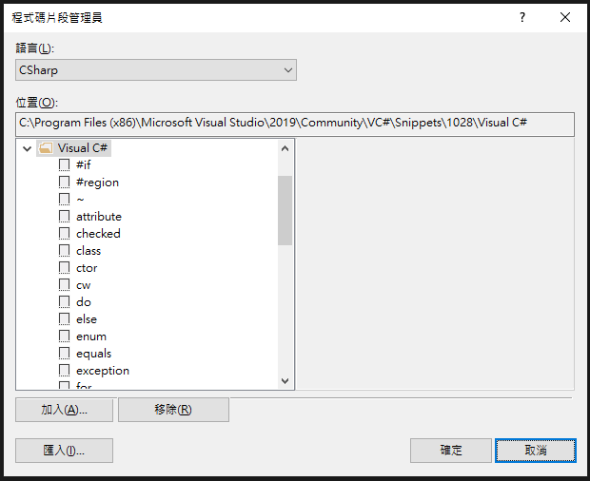
程式碼片段
[工具] 開啟 [程式碼片段管理員]

Slide 4
cw - 建立 WriteLine 的呼叫。
public Program()
{
Console.WriteLine();
}

Slide 5
ctor 建構式
class MyClass
{
public MyClass()
{
}
}

Slide 6
prop 建立 自動實作的屬性宣告。
class MyClass
{
public int MyProperty { get; set; }
}

Slide 7
propfull 建立具有 get 和 set 存取子的屬性宣告。
class MyClass
{
private int myVar;
public int MyProperty
{
get { return myVar; }
set { myVar = value; }
}
}

Slide 8
enum 建立 Enum 宣告。
class MyClass
{
enum MyEnum
{
}
}

Slide 9
for 建立 for 迴圈。
public MyClass()
{
for (int i = 0; i < length; i++)
{
}
}

Slide 10
foreach 建立 foreach 迴圈。
public MyClass()
{
foreach (var item in collection)
{
}
}

Slide 11
try 建立 try-catch 區塊。
public MyClass()
{
try
{
}
catch (Exception)
{
throw;
}
}

Slide 12
新語法介紹
中階

Slide 13
ValueTuple (C# 7.0)
以下版本需透過nuget引用System.ValueTuple
.NET Core 2.0 (2.1後內建)
.NET Framework 4.5 4.61 4.7 (4.71後內建)
是一種Struct，執行速度較class快
盡可能做一次性使用

Slide 14
用法
class MyClass
{
public (int,int) TestTuple()
{
return (1, 2);
}
}

Slide 15
動手做一做
做一個方法
輸入分數 國文/英文/數學
回傳 總分 平均 等第
試著用傳統寫法 比較使用ValueTuple的差異
static void Main(string[] args)
{
int 總分;
int 平均;
string 等第;
//....
Console.WriteLine($"{總分} , {平均} , {等第}");
}

Slide 16
用類別 + 建構式 + 方法
class Score
{
public int sum;
public int average;
public string level;
public Score(int 國文,int 英文,int 數學)
{
sum = 國文 + 英文 + 數學;
average = sum / 3;
if (sum >= 90)
level = "A+";
else if (sum >= 80)
level = "A";
else if (sum >= 70)
level = "B";
else
level = "C";
}
}

Slide 17
用方法
static void getScore1(int 國文, int 英文, int 數學, out int x, out int y, out string z)
{
x = 國文 + 英文 + 數學;
y = x / 3;
if (x >= 90)
z = "A+";
else if (x >= 80)
z = "A";
else if (x >= 70)
z = "B";
else
z = "C";
}

Slide 18
用ValueTuple + 方法
static (int,int,string) getScore(int 國文, int 英文, int 數學)
{
int sum = 國文 + 英文 + 數學;
int average = sum / 3;
string level;
if (sum >= 90)
level = "A+";
else if (sum >= 80)
level = "A";
else if (sum >= 70)
level = "B";
else
level = "C";
return (sum, average, level);
}

